Slide 1
XÂY DỰNG VÀ PHÁT TRIỂN ỨNG DỤNG TỰ ĐỘNG KIỂM TRA SÓNG BLUETOOTH CỰ LY NGẮN CHO THIẾT BỊ DI ĐỘNG
Người thực hiện: Nguyễn Đình Hùng

Slide 2
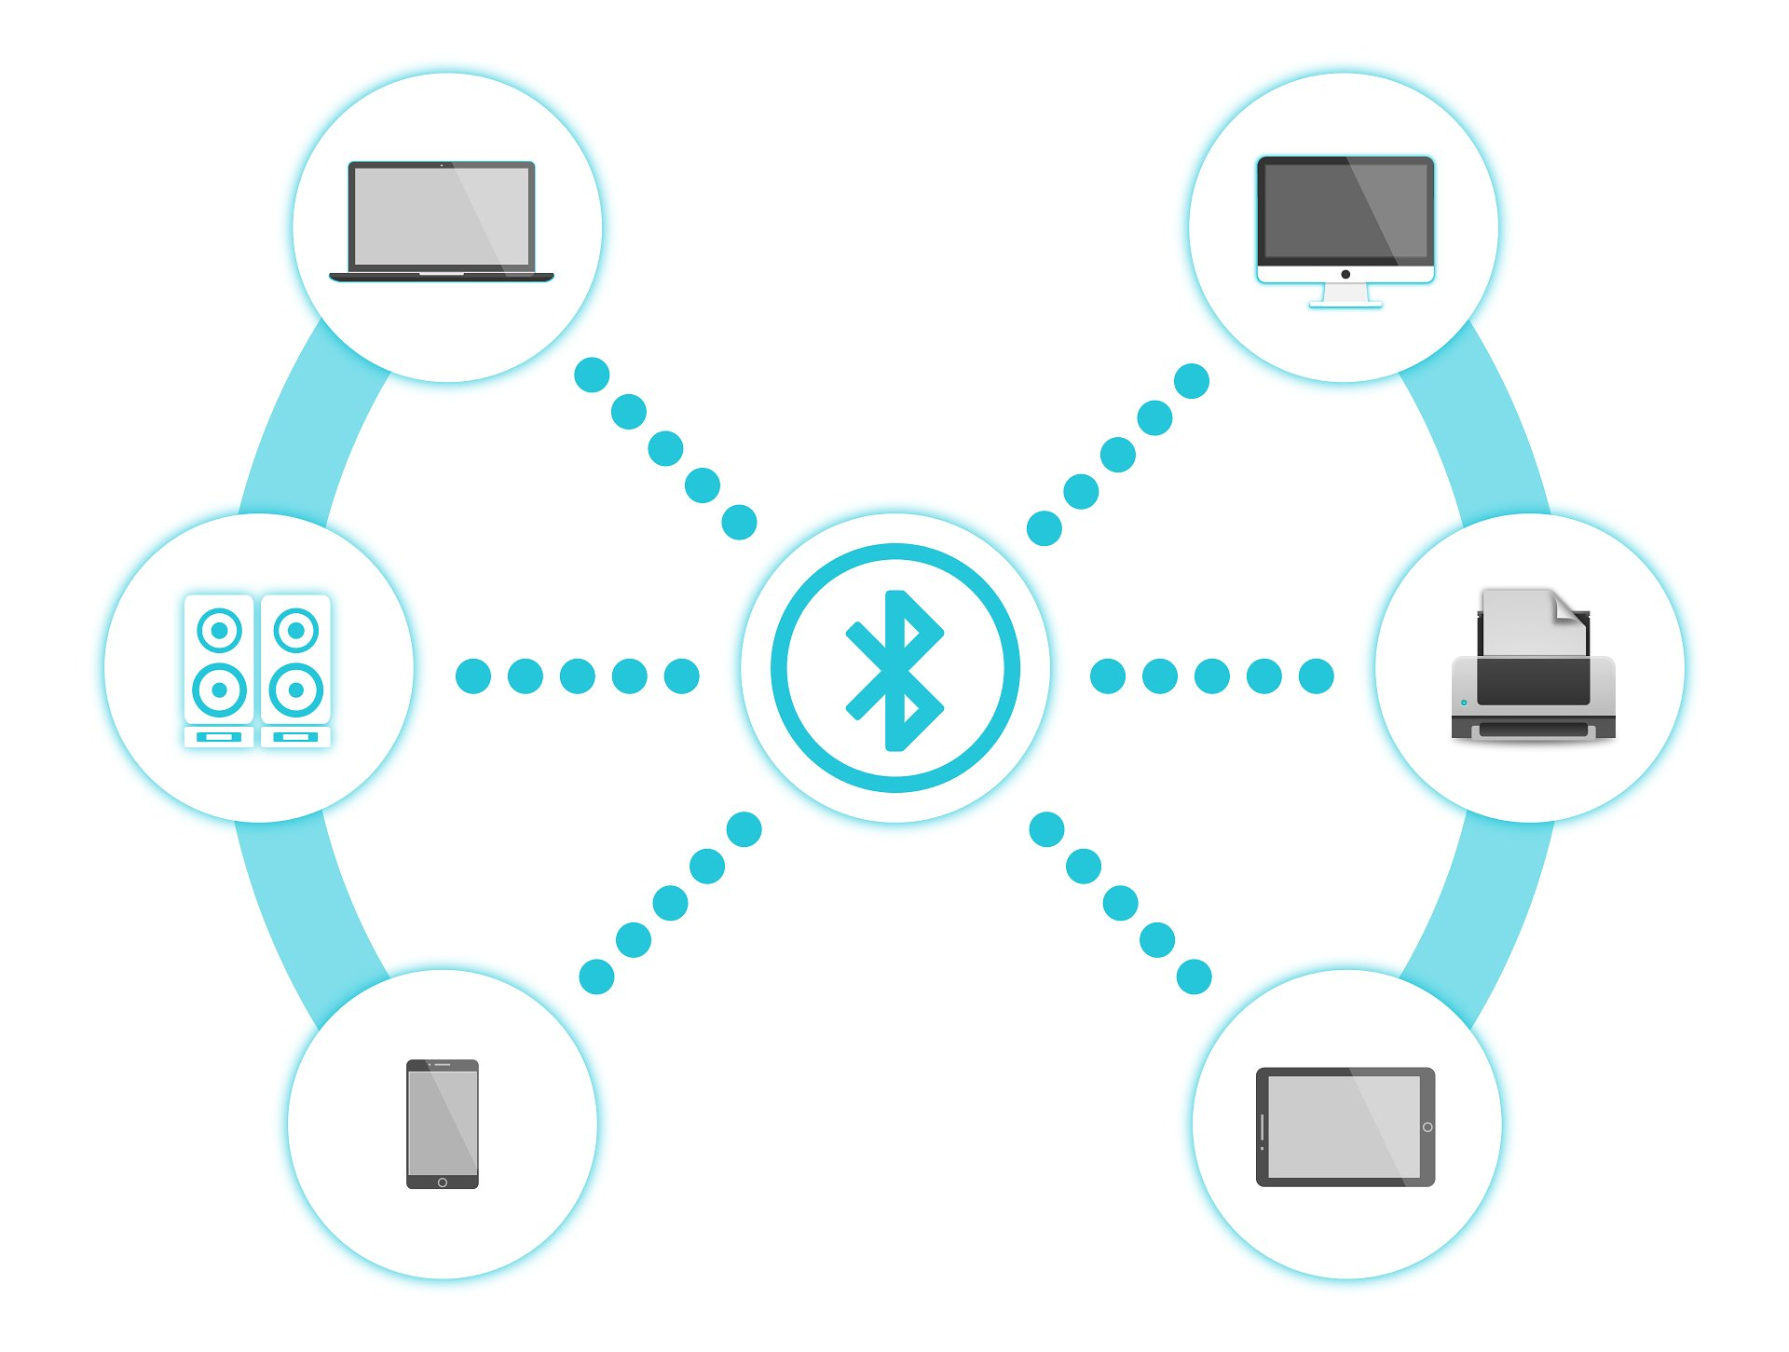
I. Lý do chọn đề tài
a

Slide 3
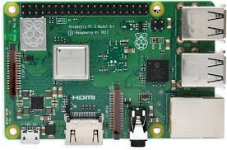
I. Lý do chọn đề tài

Slide 4

II. Xây dựng hệ thống

Slide 5
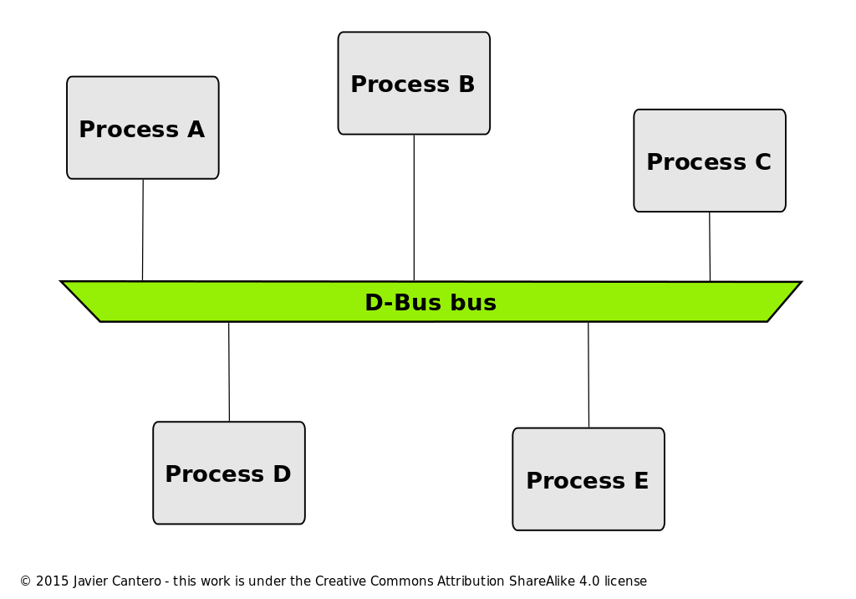
II. Xây dựng hệ thống
1. Dbus
Trong điện toán, D-Bus là một bus phần mềm, một giao tiếp giữa các quá trình và một cơ chế gọi thủ tục từ xa cho phép giao tiếp giữa nhiều chương trình máy tính chạy đồng thời trên cùng một máy
D-Bus được dùng để gọi tới các phương thức trong thư viện BlueZ với ngôn ngữ C và được gọi từ Java.

Slide 6
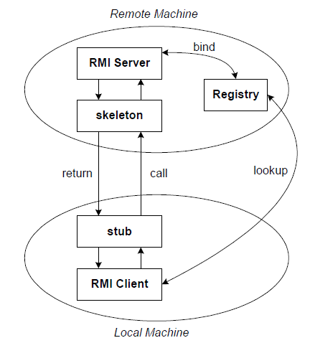
II. Xây dựng hệ thống
2. Java RMI
RMI là mô hình đối tượng phân tán của Java, nó giúp cho việc truyền thông giữa các đối tượng phân tán được dễ dàng hơn
RMI không những cho phép chúng ta truyền dữ liệu giữa các đối tượng trên các hệ thống máy tính khác nhau và còn gọi được các phương thức trong các đối tượng ở xa

Slide 7
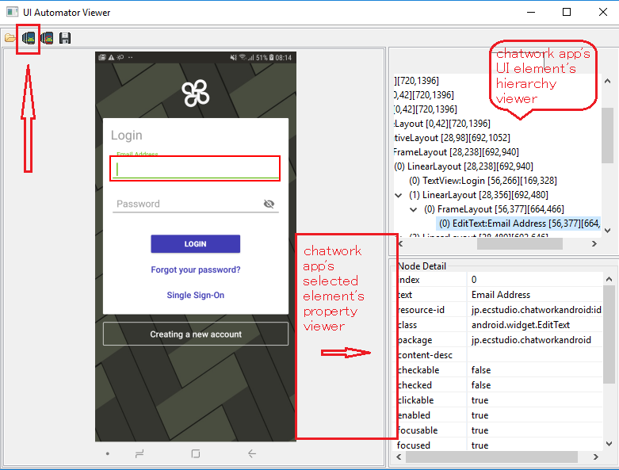
II. Xây dựng hệ thống
3. UIAutomator
UIAutomatorViewer là công cụ cung cấp GUI thuận tiện để phân tích các thành phần UI được hiển thị trên thiết bị Android. Bạn có thể sử dụng công cụ này để kiểm tra phân cấp bố cục và xem các thuộc tính của các thành phần hiển thị trên màn hình của thiết bị.

Slide 8
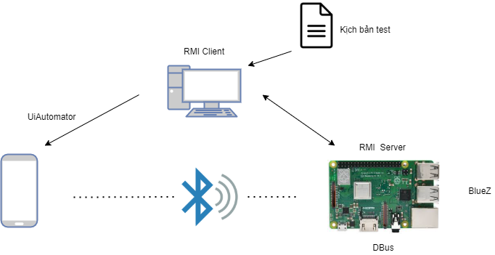
II. Xây dựng hệ thống

Slide 9

III. Chạy demo

Slide 10

IV. Đánh giá kết quả
Đã kết nối được Bluetooth giữa Pi vs thiết bị, phát và điều khiển media, gửi file giữa 2 thiết bị
Giao diện chưa bắt mắt
Thời gian chạy chưa được nhanh

Slide 11
Thank You

